Slide 1
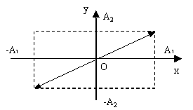
BÀI 4: . KHẢO SÁT MẠCH RLC BẰNG DAO ĐỘNG KÝ ĐIỆN TỬ
1. Trường hợp 1: φ₂ - φ₁= 2kπ với k =0, ±1, ±2, ±3,… , thì
Chất điểm dao động theo đường thẳng nằm ở phần tư I và III, đi qua gốc tọa độ O

Slide 2
BÀI 4: . KHẢO SÁT MẠCH RLC BẰNG DAO ĐỘNG KÝ ĐIỆN TỬ
I. Mục đích: Dùng phương pháp tổng hợp 2 dao động điều hòa cùng tần số có phương vuông góc (cụ thể trong bài thí nghiệm đó là tổng hợp 2 hiệu điện thế trên 2 phương vuông góc U_{x} và U_{y}) để xác định R_{x}, L_{x}, C_{x} và xác định tần số cộng hưởng của mạch RLC mắc nối tiếp.
II. Cơ sở lý thuyết
Xét một chất điểm tham gia đồng thời hai dao động điều hoà x và y có phương vuông góc và cùng tần số góc :
Phương trình tổng hợp là một đường elip

Slide 3
BÀI 4: . KHẢO SÁT MẠCH RLC BẰNG DAO ĐỘNG KÝ ĐIỆN TỬ
1. Trường hợp 1: φ₂ - φ₁= 2kπ với k =0, ±1, ±2, ±3,… , thì
Chất điểm dao động theo đường thẳng nằm ở phần tư I và III, đi qua gốc tọa độ O

Slide 4
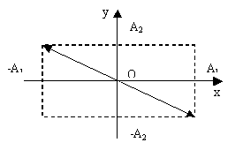
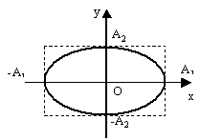
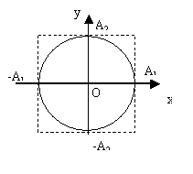
BÀI 4: . KHẢO SÁT MẠCH RLC BẰNG DAO ĐỘNG KÝ ĐIỆN TỬ
2. Trường hợp 2: φ₂ - φ₁= (2k+1)π với k =0, ±1, ±2, ±3,… , thì
Chất điểm dao động theo đường thẳng nằm ở phần tư II và IV, đi qua gốc tọa độ O
3. Trường hợp 3: φ₂ - φ₁= (2k+1)π/2 với k =0, ±1, ±2, ±3,… , thì
Quĩ đạo của chất điểm khi
φ₂-φ₁=(2k+1)π/2
Quĩ đạo chất điểm khi
φ₂-φ₁=(2k+1)π/2 và A₁=A₂

Slide 5
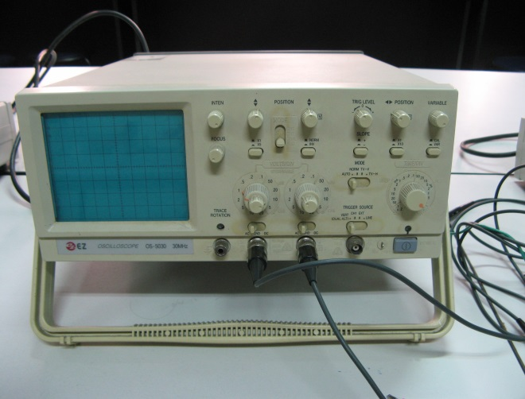
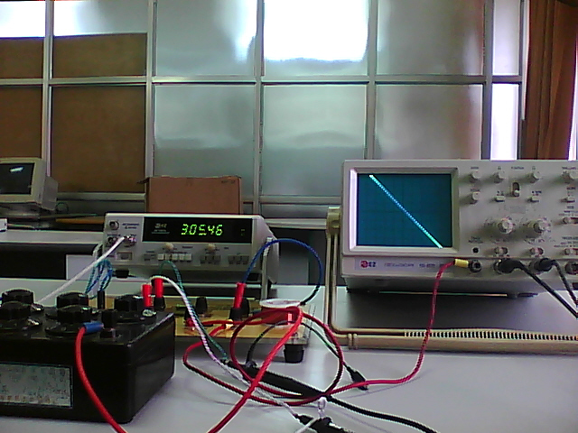
BÀI 4: . KHẢO SÁT MẠCH RLC BẰNG DAO ĐỘNG KÝ ĐIỆN TỬ
* Ta có một mạch điện xoay chiều gồm điện trở R_{o} và Z_{x} (R_{x}, C_{x} hoặc L_{x}) nối tiếp với nhau. Ta đưa tín hiệu của hiệu điện thế rơi trên R_{o} vào kênh X của dao động ký và tín hiệu của hiệu điện thế rơi trên Z_{x} vào kênh Y của dao động ký Dao động ký sẽ tổng hợp hai dao động theo hai phương x,y vuông góc với nhau:

Slide 6
BÀI 4: . KHẢO SÁT MẠCH RLC BẰNG DAO ĐỘNG KÝ ĐIỆN TỬ
- Nếu mạch nối tiếp của Ro và R_{x} thì trên màn hình của dao động ký ta nhận được đường thẳng nằm trên cung phần tư thứ II và IV. Nếu ta có đường phân giác và khi đó R_{x} = R_{o}.
- Nếu mạch nối tiếp của Ro và C_{x} thì trên màn hình của dao động ký ta nhận được đường elip chính tắc. Nếu ta có đường tròn thì C_{x} = R_{o}.
- Nếu mạch nối tiếp của Ro và L_{x} thì trên màn hình của dao động ký ta nhận được đường elip chính tắc. Nếu ta có đường tròn thì L_{x} = R_{o}.

Slide 7
BÀI 4: . KHẢO SÁT MẠCH RLC BẰNG DAO ĐỘNG KÝ ĐIỆN TỬ
-Sử dụng dao động ký để khảo sát mạch cộng hưởng nối tiếp. Trong mạch cộng hưởng nối tiếp ta đưa tín hiệu của hiệu điện thế rơi trên R_{o} vào kênh X của dao động ký và tín hiệu của hiệu điện thế rơi trên cuộn dây L và tụ C mắc nối tiếp với nhau vào kênh Y của dao động ký. Khi cộng hưởng Z_{C} = Z_{L}, U_{L} bằng U_{C} nhưng ngược chiều nhau và triệt tiêu cho nhau nên U_{y} = 0, trên dao động ký ta nhận được đường thẳng nằm ngang.

